Slide 1
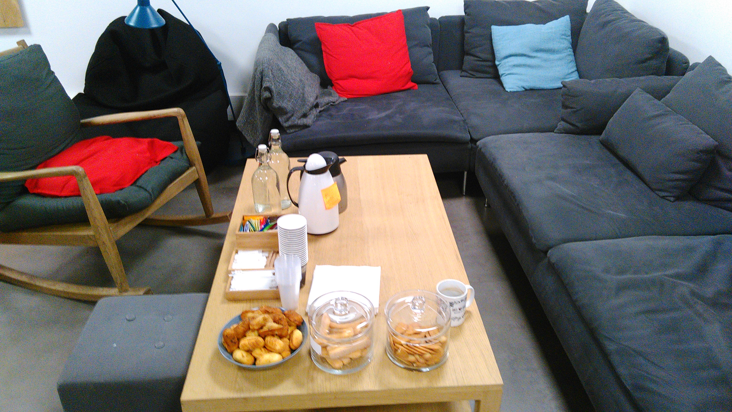
Synthèse des échanges World Café
« Diffusion et partage des innovations des agents publics »
Paris, @anticafé innovation, 19 janvier 2016

Slide 2
Déroulé
Présentation
  Pourquoi êtes-vous là ?
  Qu’attendez-vous de ce world café
Définition de l’objectif d’une plus grande mutualisation des productions des agents publics
L’état de l’art
  Typologies des innovations
  Exemples d’outils de partage
Les premiers pas pour initier la dynamique

Slide 3
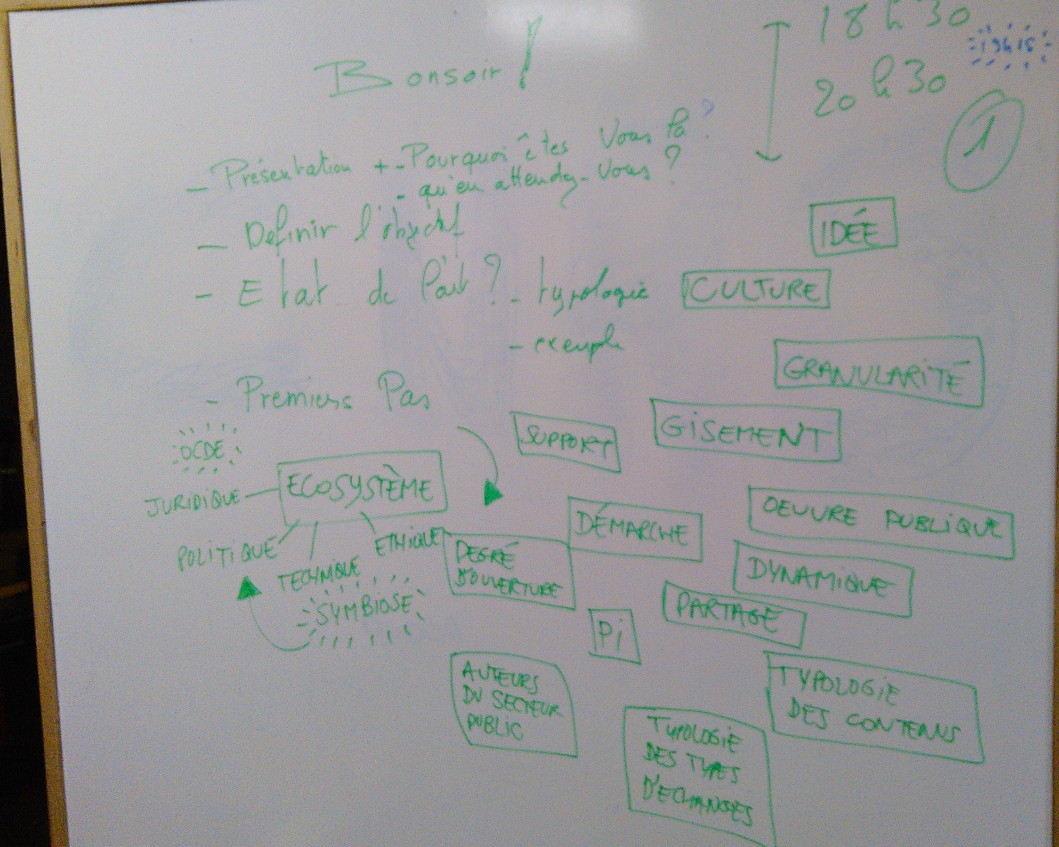
Déroulé

Slide 4
Présentations
Pourquoi êtes-vous là ?
  La mutualisation des productions des agents publics est un enjeu de modernisation/efficience du secteur public
  Initier de bonnes pratiques : comment faire pour partager de bonnes pratiques ?
  Comment favoriser les collaborations public/privé ?
Qu’attendez-vous de ce world café ?
  Ne pas travailler seul, réfléchir seul sur ce sujet
  Créer des passerelles
  Expérimenter des démarches de mutualisation sur des cas concrets

Slide 5
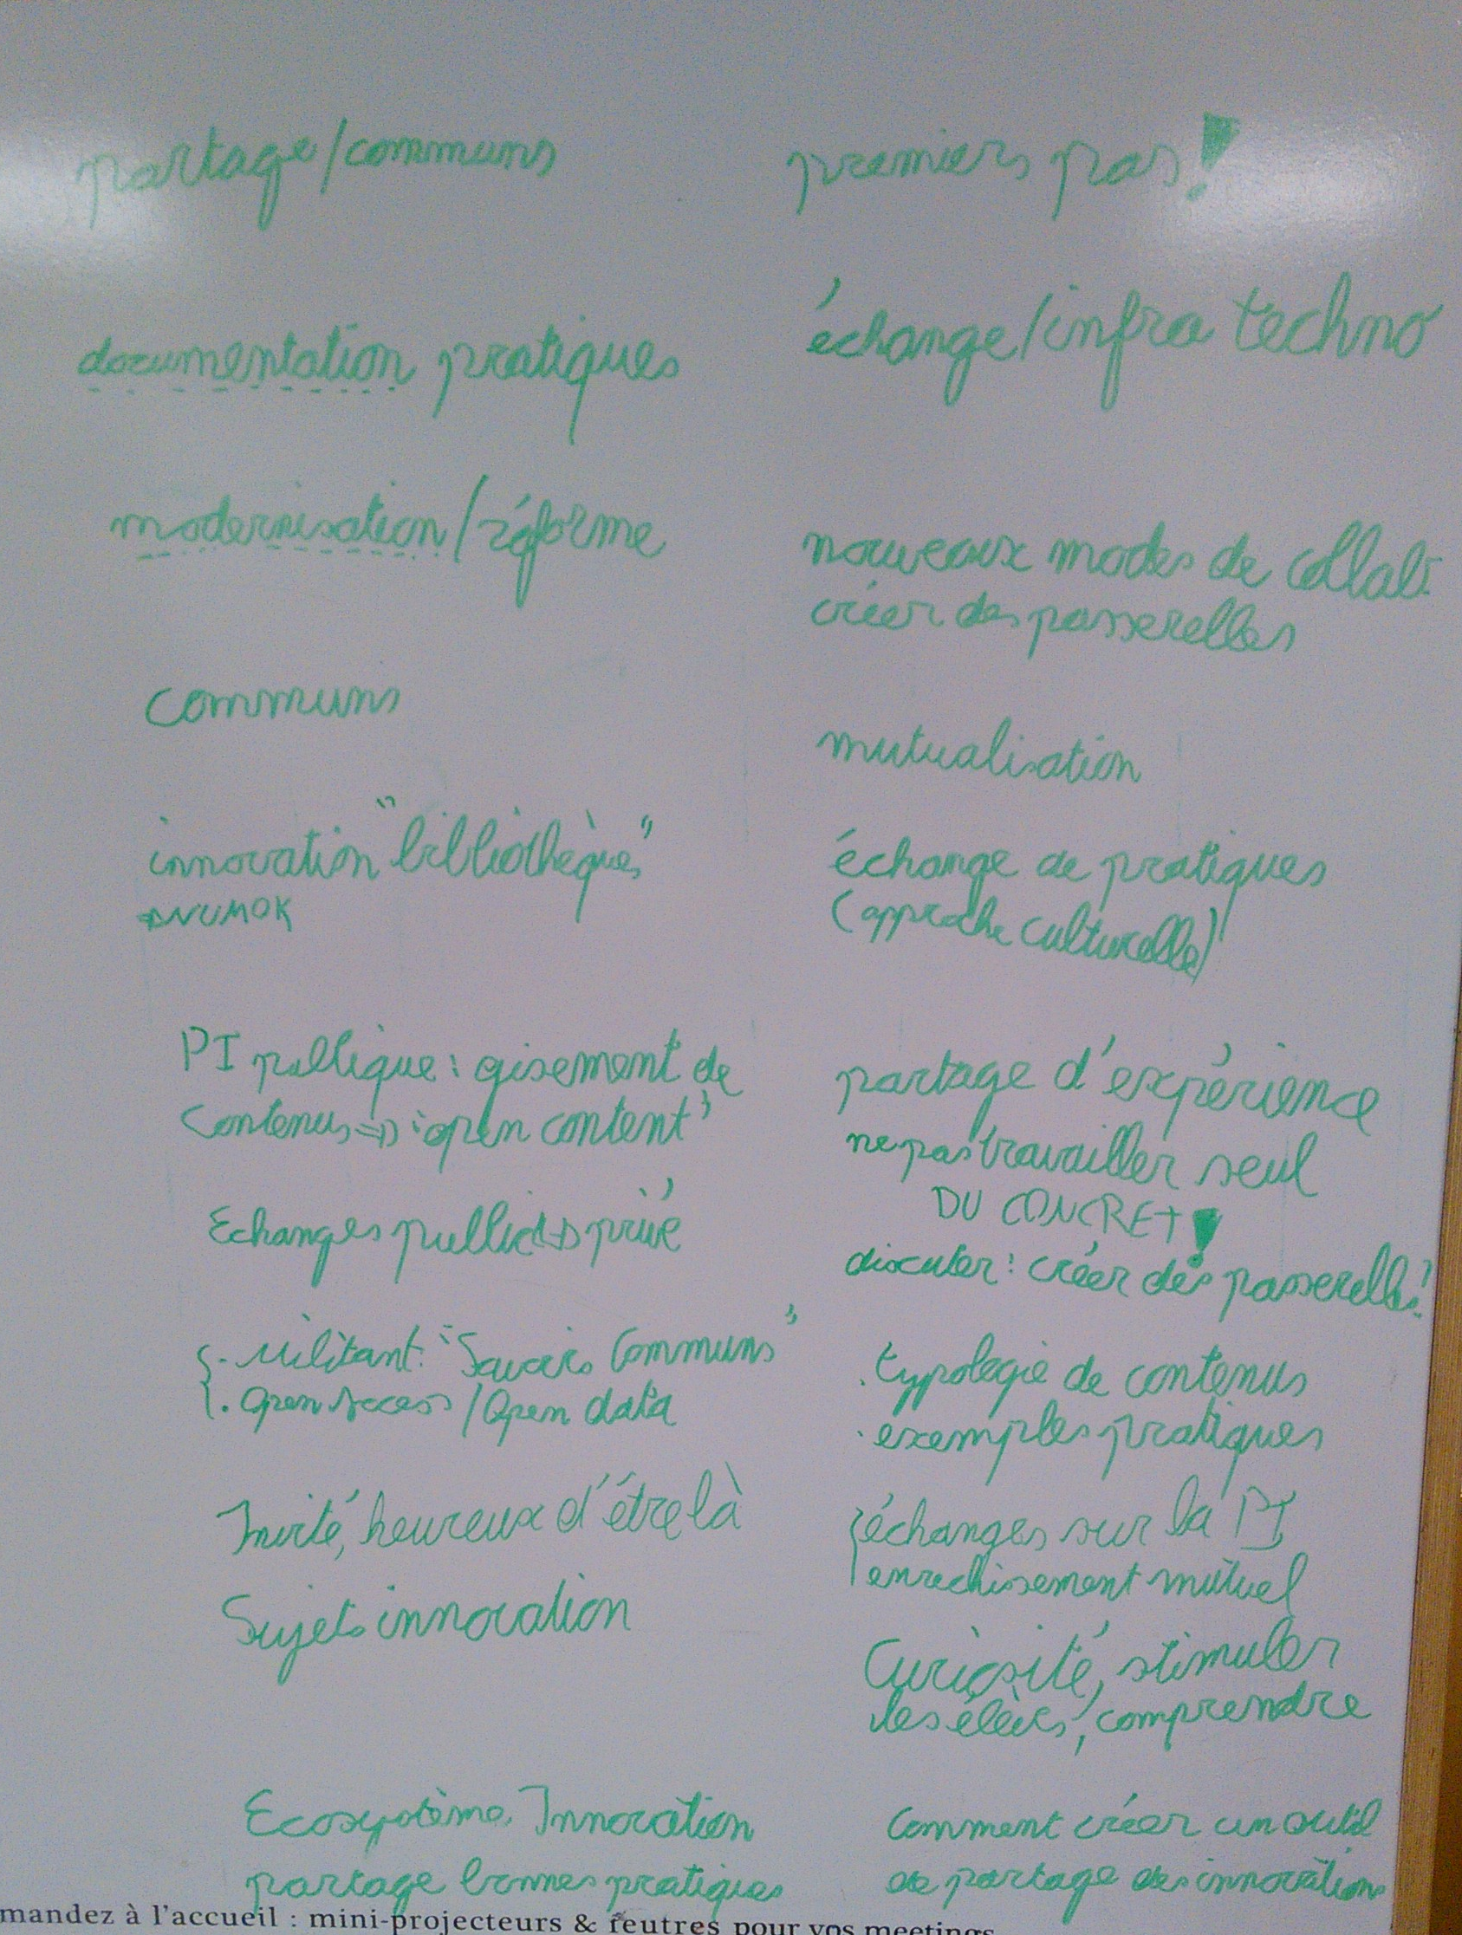
Présentations
Quel objectif?
Pourquoi ?

Slide 6
Définition de l’objectif
Amorcer une dynamique d’un partage des productions des agents publics (AP)
  Sensibiliser les agents publics sur une culture de la documentation et du partage
  Initier une dynamique, faciliter la réutilisation des productions...
  S’inspirer des pratiques des communautés libres : creative commons, open content, communs, open data…
Partage des bonnes pratiques et typologies des échanges
  Administration – Administration
  Administrative - Privé
  Administration - Usagers
Favoriser la réutilisation des différentes productions des AP
Proposer une infrastructure pour relier les productions existantes

Slide 7
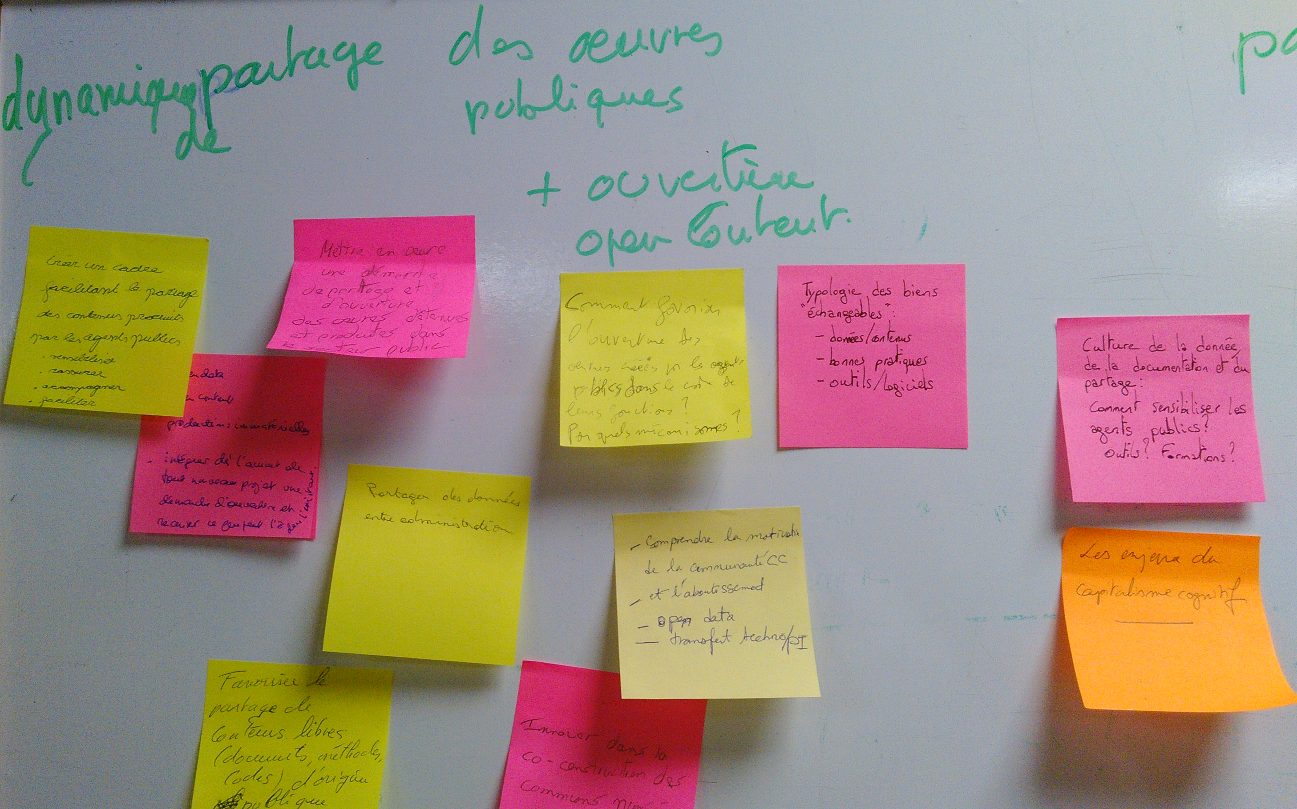
Définition de l’objectif
Amorcer une dynamique d’un partage des productions des agents publics

Slide 8
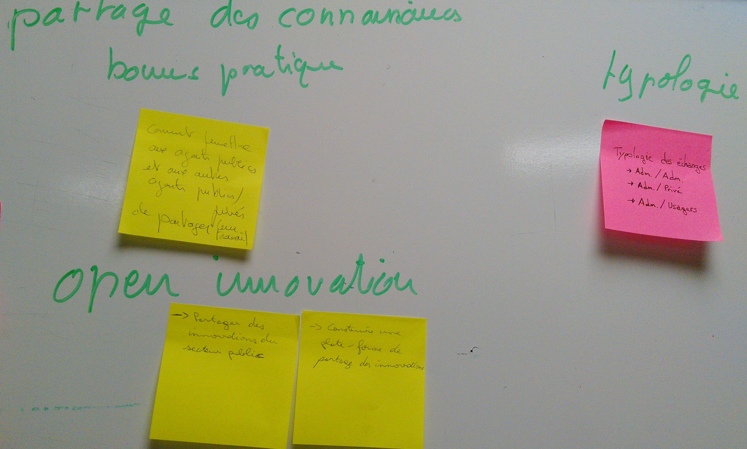
Définition de l’objectif
Partage des bonnes pratiques et typologie des échanges

Slide 9
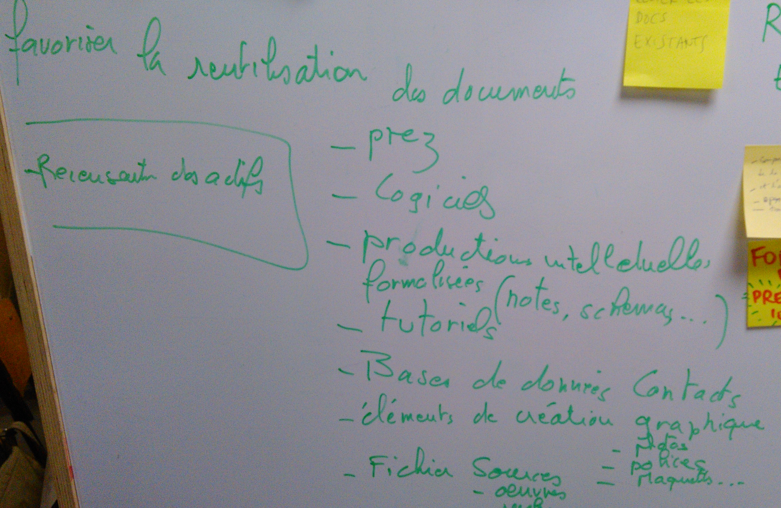
Définition de l’objectif
Favoriser la réutilisation des différentes productions

Slide 10
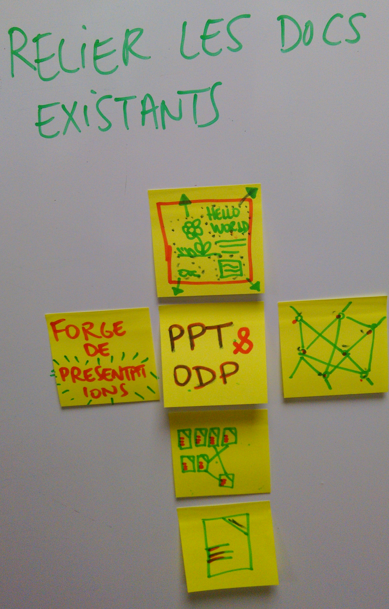
Définition de l’objectif
Proposer une infrastructure pour relier les productions existantes

Slide 11
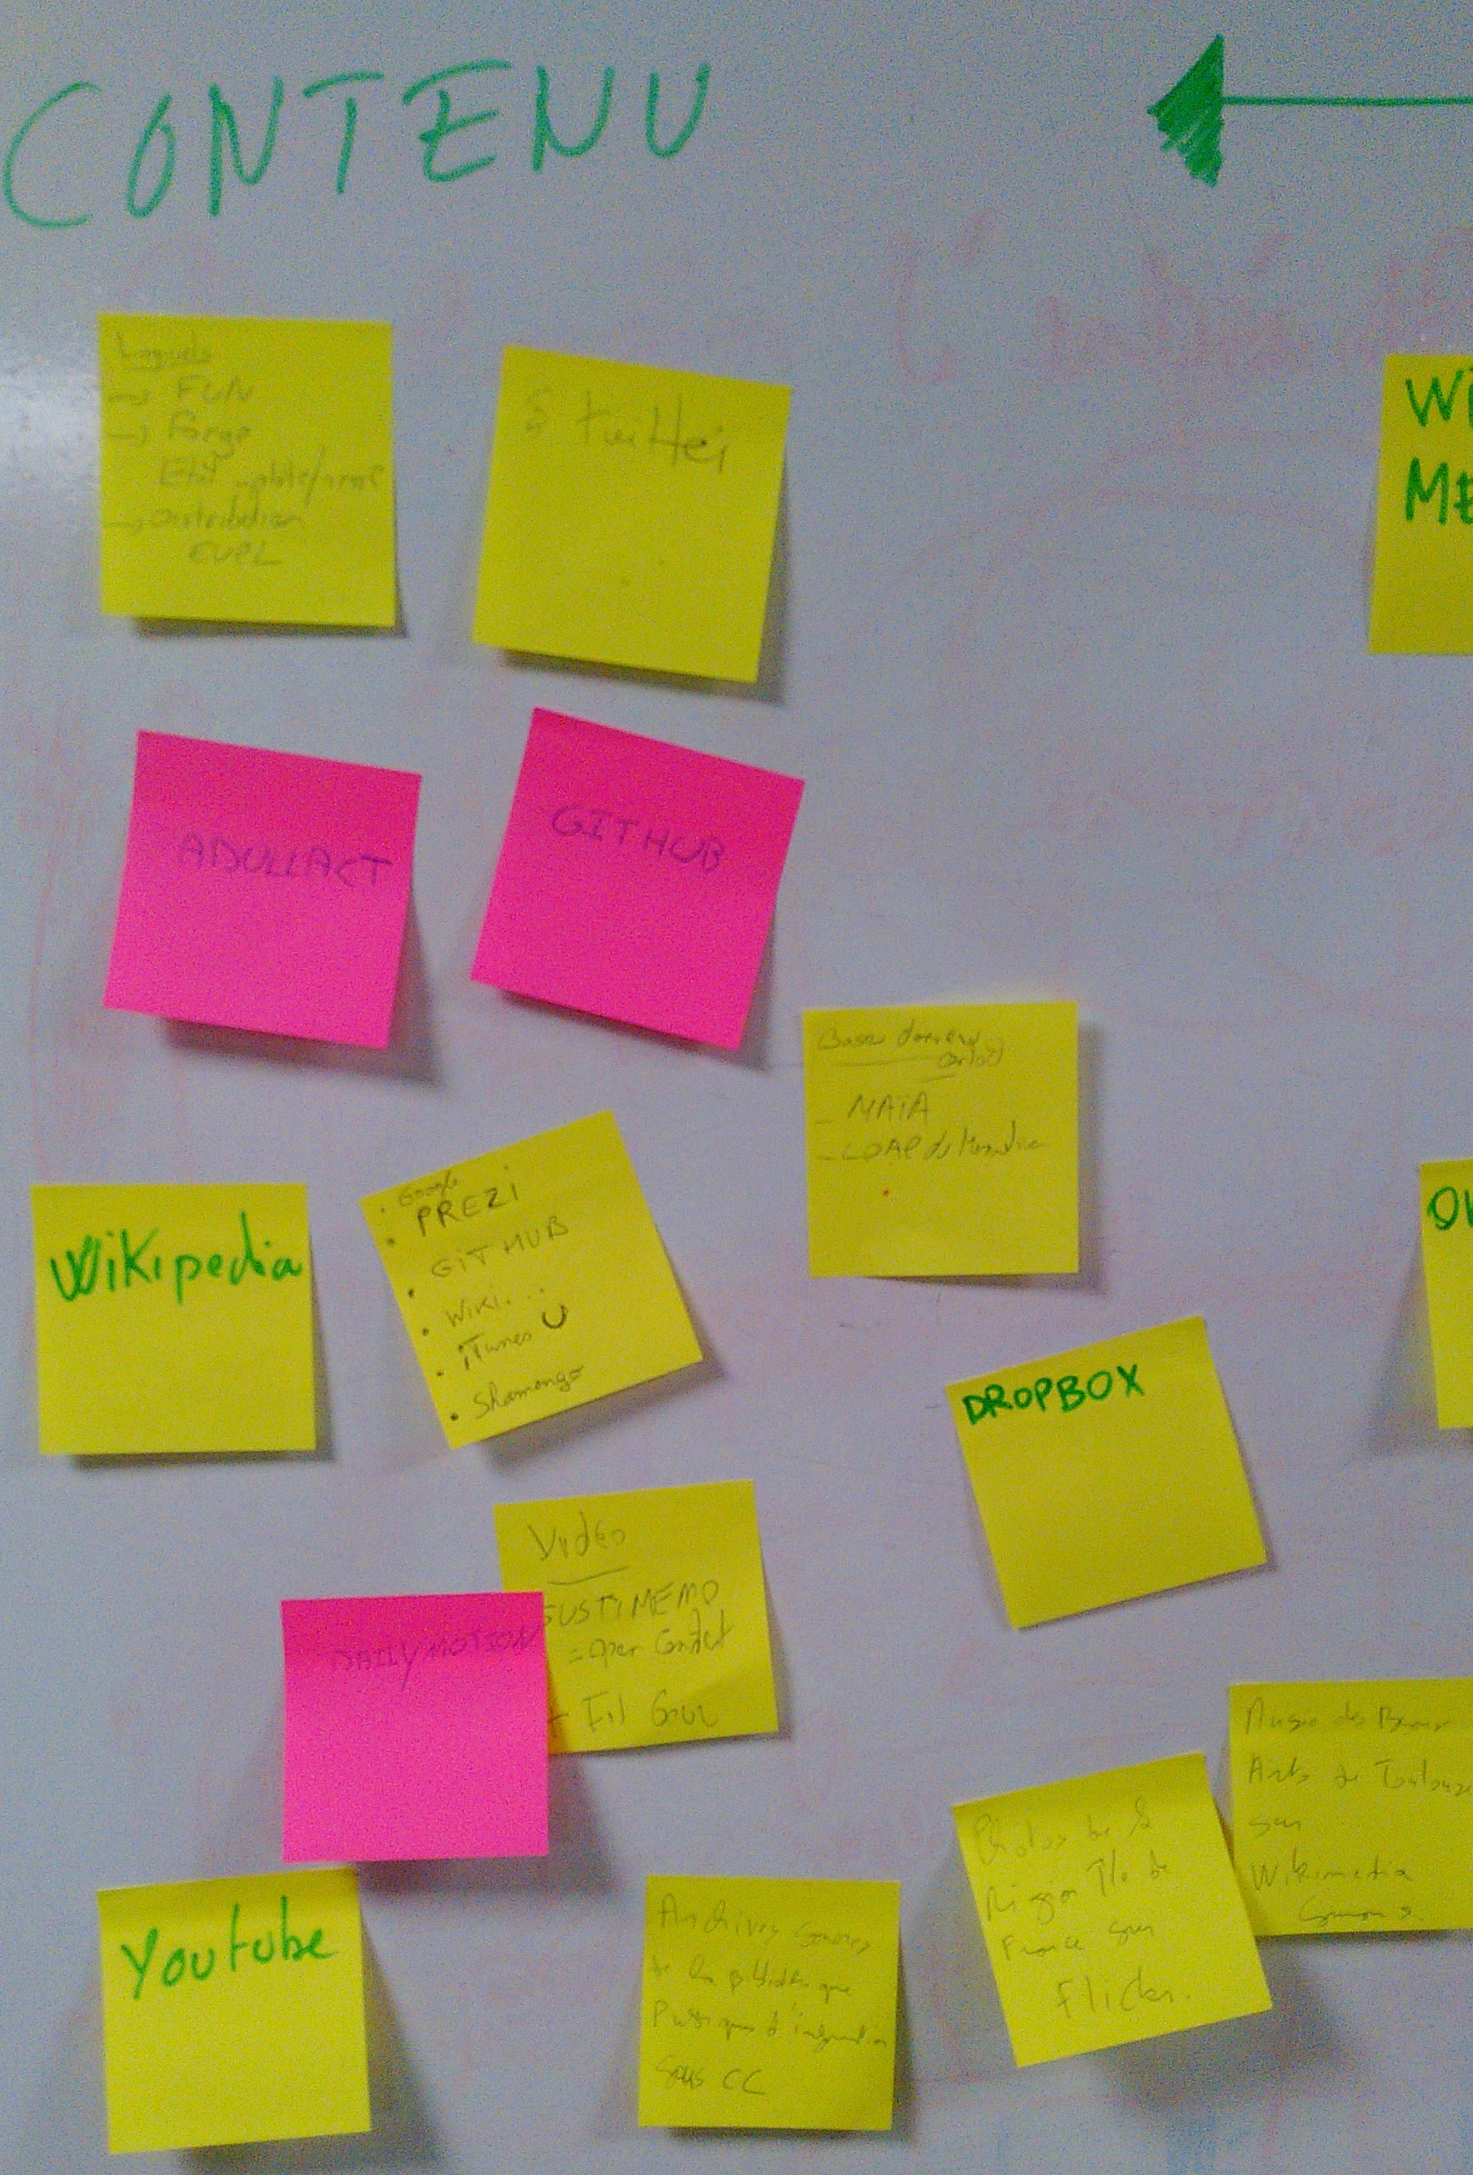
L’état de l’art - contenu

Slide 12
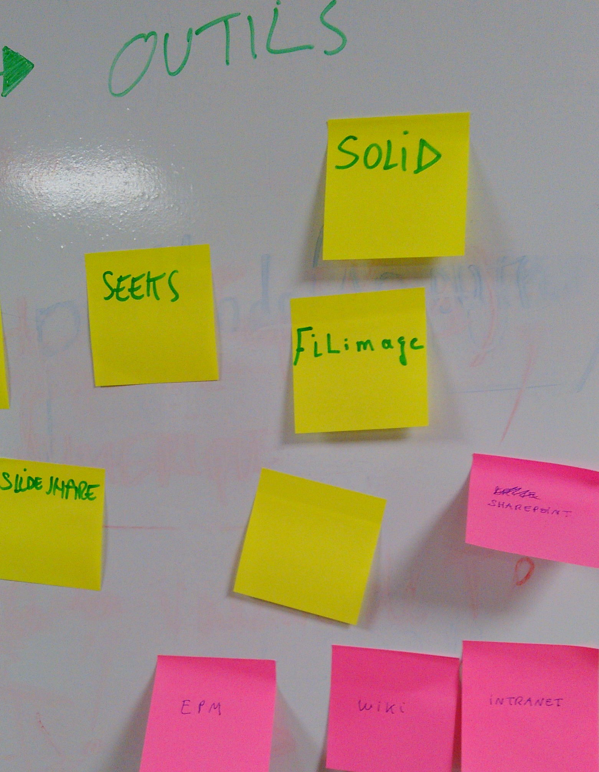
L’état de l’art - outils

Slide 13
Premiers pas
Pour avancer concrètement par rapport à l’objectif de sensibiliser les agents publics aux enjeux de la mutualisation et faciliter sa mise en œuvre, 3 pistes ont été avancées :
  Vidéos avec des exemples de bonnes pratiques d’échanges de productions à l’image de « The power of open »
  Créer un wiki avec les outils existant où les agents publics peuvent trouver des productions librement réutilisables
  Vademecum de l’ouverture/publication de productions librement réutilisables par d’autres agents publics/tiers

Slide 14
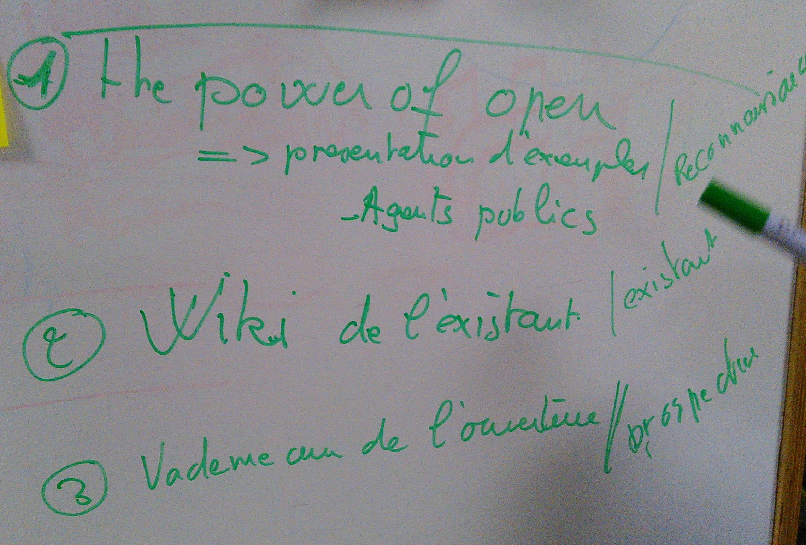
Premiers pas

Slide 15
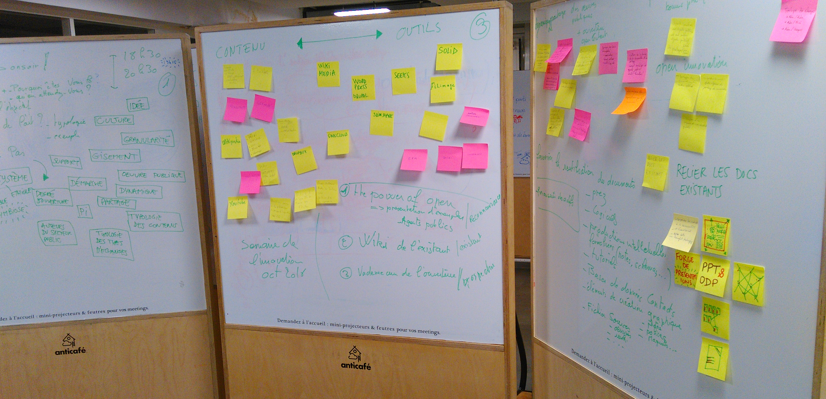
Merci à tous !

